Slide 1
TELKOMSEL
Connecting Indonesia · 4G / 5G Network Excellence
▶ LAPORAN RESMI — INTERNAL USE ONLY
Test Split Layout
📅 Tanggal Laporan
25 Mei 2026
👤 Disusun Oleh
Dev
🏢 Unit Kerja
QA Build
📊 Jenis Laporan
QA Build
Analisis Data Operasional
RAHASIA — TIDAK UNTUK DISEBARLUASKAN

Slide 2
Executive Summary
02
Test Split Layout · 25 Mei 2026
1
Poin A
▶ RINGKASAN EKSEKUTIF
2
Poin B
Laporan ini merangkum performa operasional jaringan Telkomsel.
3
Poin C
Data dianalisis secara otomatis dari sumber CSV internal.
Visualisasi grafik tersedia di Slide 04.
Tabel data lengkap tersedia di Slide 03.
Gunakan laporan ini sebagai dasar keputusan strategis.
PT. Telkomsel — Connecting Indonesia
DOKUMEN INTERNAL — RAHASIA

Slide 3
Tabel Data Lengkap
03
Test Split Layout · Menampilkan baris 1–6 dari 6 total
BULAN | PENJUALAN
Jan | 120
Feb | 98
Mar | 145
Apr | 132
Mei | 160
Jun | 178
PT. Telkomsel — Connecting Indonesia
DOKUMEN INTERNAL — RAHASIA

Slide 4
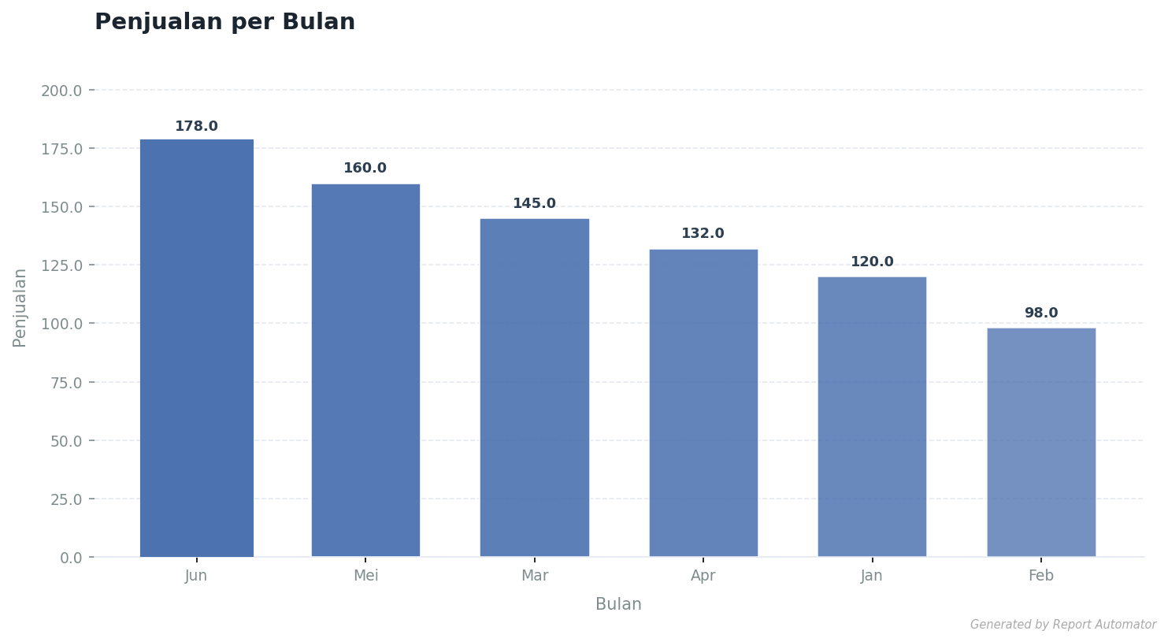
Visualisasi & Analisis Data
04
Test Split Layout · 25 Mei 2026
▶ INSIGHT & ANALISIS
Analisis otomatis.
Gambar: Penjualan per Bulan
PT. Telkomsel — Connecting Indonesia
DOKUMEN INTERNAL — RAHASIA

Slide 5

Lampiran: Chart Penjualan Q1
05
Test Split Layout · 25 Mei 2026
1
Chart Penjualan Q1
Grafik ini menampilkan data penjualan Q1 2024. Terlihat bahwa bulan Maret mencapai puncak dengan nilai tertinggi.
PT. Telkomsel — Connecting Indonesia
DOKUMEN INTERNAL — RAHASIA

Slide 6

Lampiran: Perbandingan Regional
06
Test Split Layout · 25 Mei 2026
2
Perbandingan Regional
Perbandingan kinerja antar region menunjukkan bahwa Region Jawa mendominasi 65% revenue nasional.
PT. Telkomsel — Connecting Indonesia
DOKUMEN INTERNAL — RAHASIA

Slide 7

Lampiran: Tren Pelanggan Baru
07
Test Split Layout · 25 Mei 2026
3
Tren Pelanggan Baru
Pertumbuhan pelanggan baru meningkat 12% YoY di segmen prepaid usia 18-25 tahun.
PT. Telkomsel — Connecting Indonesia
DOKUMEN INTERNAL — RAHASIA

Slide 8
TELKOMSEL
Ringkasan Dokumen
Connecting Indonesia · 4G / 5G Network Excellence
Judul Laporan
Terima kasih. Laporan ini disusun secara otomatis menggunakan Report Automator berbasis data CSV operasional Telkomsel.
Test Split Layout
Tanggal Dikeluarkan
25 Mei 2026
Disusun Oleh
Dev
"Leading in Digital Connectivity"
Diklasifikasikan
RAHASIA — INTERNAL
Dibuat Dengan
Telkomsel Report Automator v2.0
Total Slide
8 Slide
Dokumen ini bersifat RAHASIA. Hanya untuk keperluan internal PT. Telkomsel.

